Slide 1
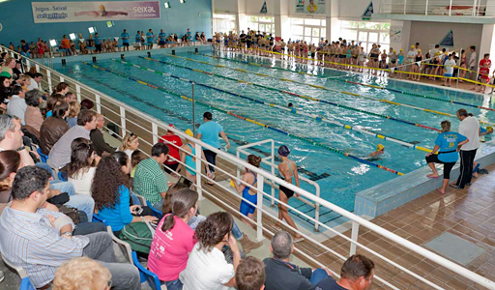
I Aquatlo Jovem Segmentado do Seixal
Campeonato Jovem do Médio Sul – Sábado, 15 de Fevereiro de 2020
NATAÇÃO
Benjamins – 50m
Infantis – 100m
Iniciados – 150m
Juvenis – 200m
Cadetes – 250m
Linha de partida (dentro de água)
ZONA DE CADEIRAS PARA DISTRIBUIÇÃO DE NADADORES POR VAGAS
2 Cadeiras por pista, aos pares

Slide 2
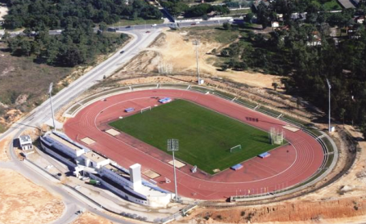
I Aquatlo Jovem Segmentado do Seixal
Campeonato Jovem do Médio Sul – Sábado, 15 de Fevereiro de 2020
CORRIDA
Benjamins – 400m (1 volta)
Infantis – 800m (2 voltas)
Iniciados – 1200m (3 voltas)
Juvenis – 1600m (4 voltas)
Cadetes – 2000m (5 voltas)
Partidas
Meta
Corrida
Final

